Slide 1



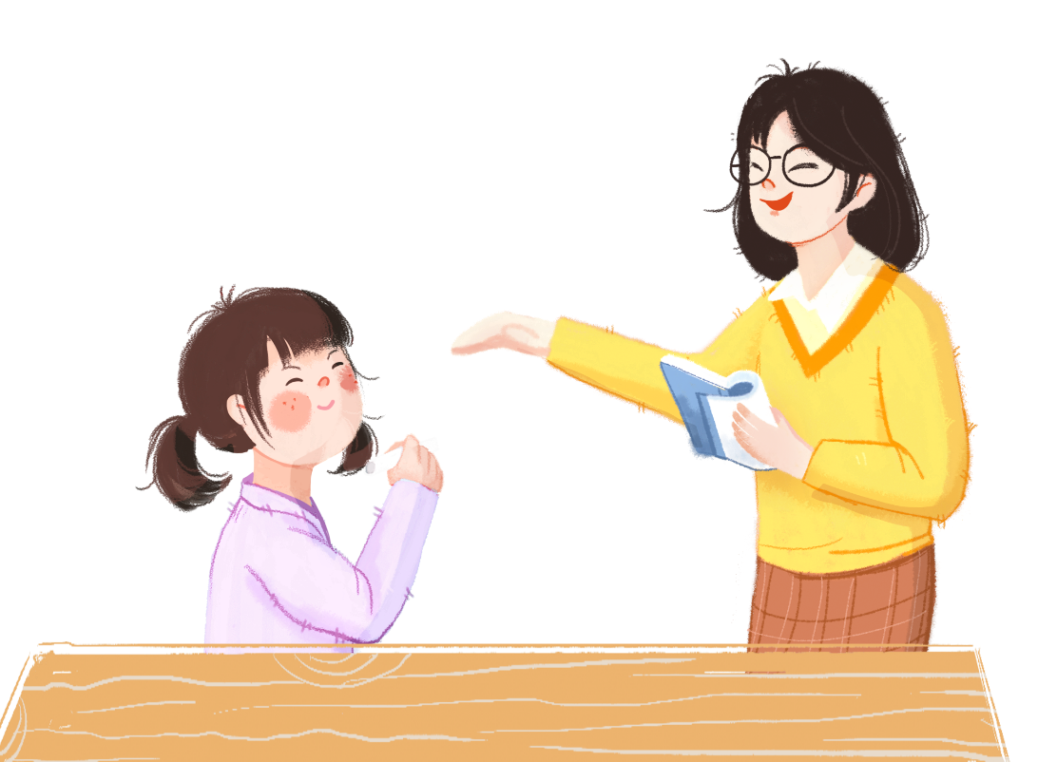





Slide 2


Slide 3



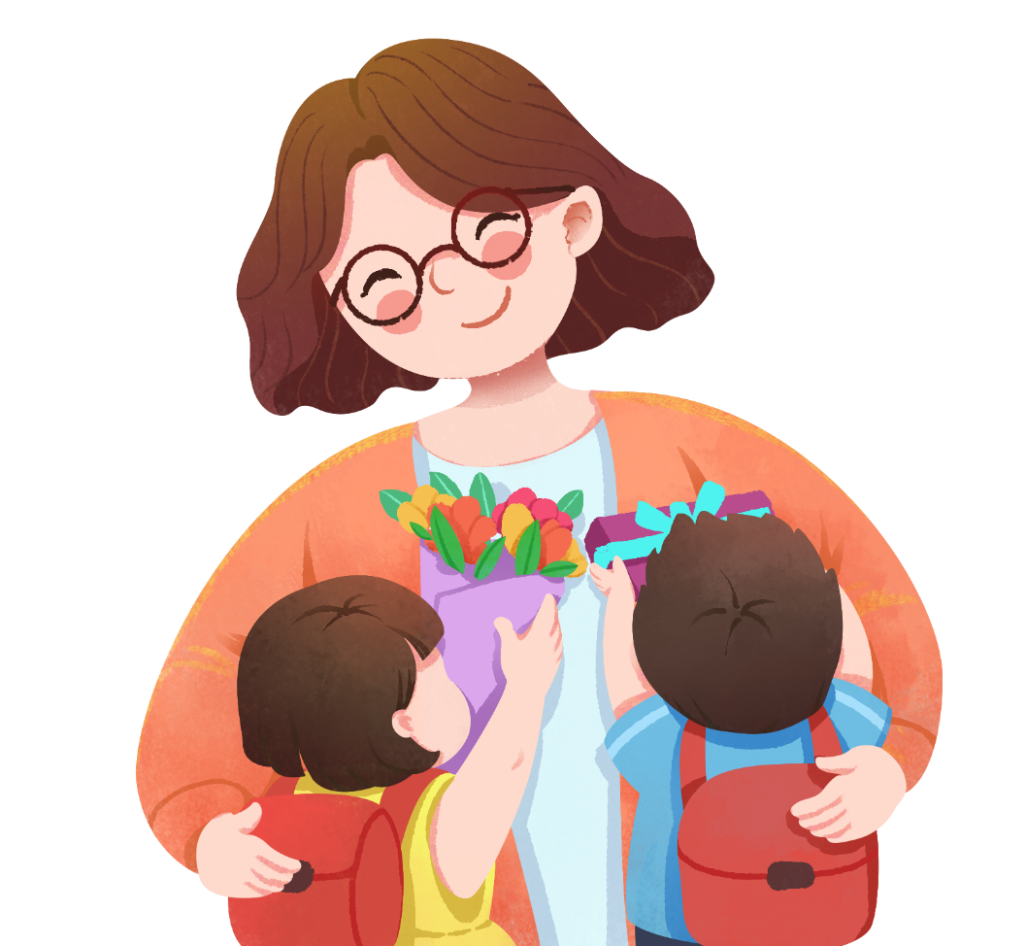




Slide 4


Slide 5
1. Em hãy cùng bạn ghi lại những điều nên làm và không nên làm để phòng tránh bị xâm hại theo mẫu sau
Những điều nên làm | Những điều không nên làm

Slide 6
Những điều nên làm | Những điều không nên làm
- Không nên tiếp xúc thân thiết với người lạ | - Tiếp xúc thân mật với người lạ
- Không mở cửa cho người lạ vào nhà | - Để người lạ sờ vào người
- Không gây gổ đánh nhau | - Nghe lời dụ dỗ của người lạ
… | …

Slide 7

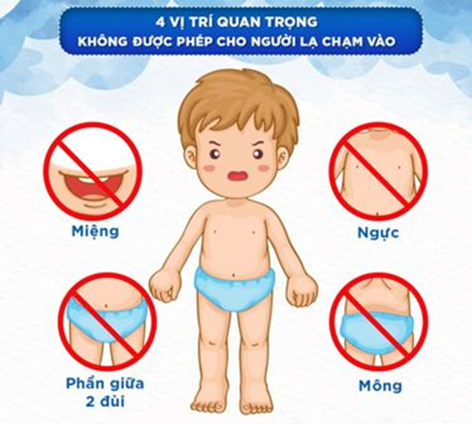
2. Em hãy sưu tầm bài thơ, bài hát,.. hoặc thiết kế tờ rơi tuyên truyền về phòng tránh xâm hại; sau đó, chia sẻ với các bạn trong lớp

Slide 8



3. Em hãy đóng vai là tuyên truyền viên để phổ biến đến bạn bè các kĩ năng phòng, tránh xâm hại.

Slide 9


Slide 10


